Slide 1
Historia de la ley de Cinematografía en México
Karla Isabel sauceda madrigal

Slide 2

1917
Surge la industria cinematográfica con Azteca Films fundada por Mimí Derba.

Slide 3
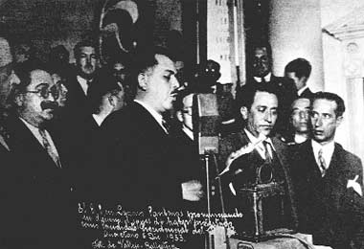
1941
Se ratifica el acuerdo de Lázaro Cárdenas para exhibir las películas Mexicanas en todas las salas del país.
Acuerdo de Lázaro Cárdenas para exhibir las películas Mexicanas en todas las salas del país.

Slide 4

1949
Se creo una ley especifica para la industria cinematográfica.

Slide 5

1952
La ley tuvo varias reformas para comprometer a las empresas exhibidoras otorgar un 50% de su tiempo para mostrar las películas.

Slide 6

1992
Inicia nueva ley de cinematografía, que pretendía renacer bajo el slogan de «Nuevo Cine Mexicano» apoyado por IMCINE.

Slide 7

1998
El gremio cinematográfico empezó a buscar una reforma que le diera mas beneficios a la industria .

